Slide 1
Mobiliser et offrir aux jeunes une vision d’avenir et un parcours d’apprentissage tout au long de leur vie
Par Yvette Ramos
Présidente Swissengineering Romandie

Slide 2
www.swissengineering.ch

Slide 3
…Le plus important réseau professionnel d’ingénieurs et d’architectes de Suisse
Depuis plus de 100 ans, Swiss Engineering représente leurs intérêts dans les milieux politiques, économiques, dans le domaine de la formation et dans la société en général, et les soutient dans leur développement professionnel par des prestations sur mesure.
En tant que porte-parole de la technique, Swiss Engineering s’engage pour améliorer et valoriser les professions techniques au niveau du grand public.
Nous encourageons la nouvelle génération tout en travaillant à renforcer la formation professionnelle et continue.

Slide 4
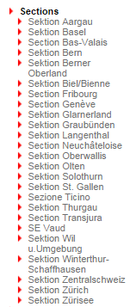
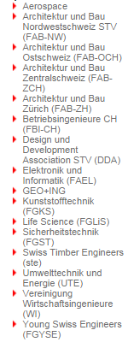
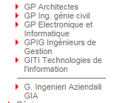
À ce jour: 25 sections, 22 groupements professionnels, 5 régions

Slide 5
Notre engagement
Nous soutenons les demandes et attentes diverses des ingénieurs et des architectes. Swiss Engineering représente vos intérêts professionnels, veille à une formation et à une formation continue sur mesure de grande qualité et se pose comme porte-parole de la technique dans la société et sur le plan politique.
En collaboration étroite avec les Hautes écoles Swiss Engineering s'engage pour un système de formation fort.
Des réseaux en Suisse et à l’international: organisation faîtière Européennne (FEANI) et Mondiale (FMOI).

Slide 6
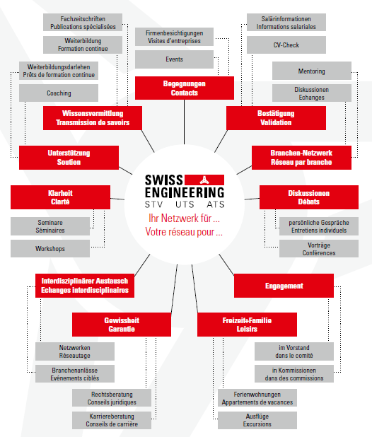

Slide 7
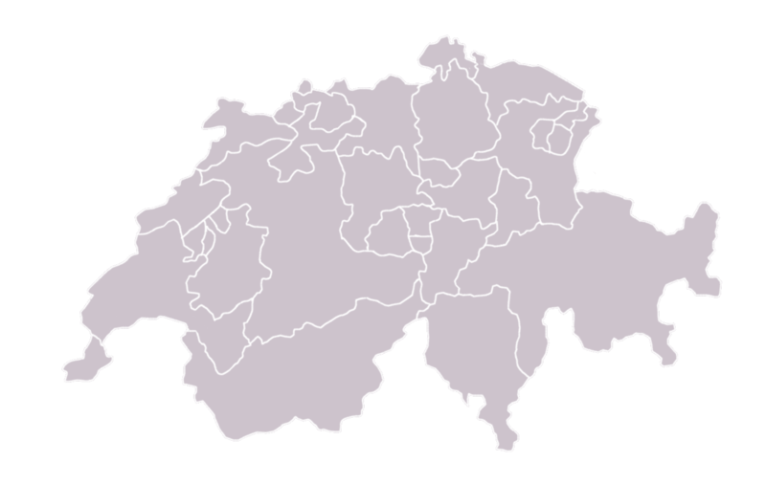
Swiss Engineering au niveau Régional, c’est +3000 membres en Romandie!
Nordwestschweiz
ZürichPlus
SE
ROMANDIE
Ostschweiz
BernPlus

Slide 8
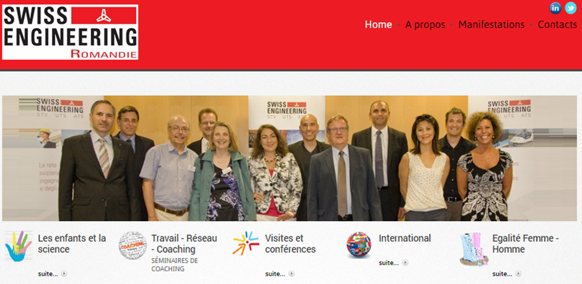

Slide 9
Nos projets..
Visent à faire entendre la voie des ingénieur-e-s et des architectes
Mettent en lien les ressources disponibles du marché avec les acteurs de l’industrie et de l’économie Romande
Favorisent les échanges thématiques et les projets professionnels des Juniors et des plus Seniors

Slide 10
Mobiliser et offrir aux jeunes une vision d’avenir et un parcours d’apprentissage tout au long de leur vie

Slide 11
Pour rappel…nos compétences, notre formation
«Le métier de base de l’ingénieur consiste à poser et résoudre de manière toujours plus performante des problèmes souvent complexes, liés à la conception, à la réalisation et à la mise en œuvre, au sein d’une organisation compétitive, de produits, de systèmes ou de services, éventuellement à leur financement et à leur commercialisation.
À ce titre, un ingénieur doit posséder un ensemble de savoirs techniques, économiques, sociaux et humains, reposant sur une solide culture scientifique.»

Slide 12
Ingénieurs & architectes ..une perspective historique
Industrie
Production
XIXè.
Révolution industrielle
L'évolution au 20ème siècle
XIXè.s. Société des ingénieurs civils
Public
Service
administration
Entrepreneurship
Marketing
Business
Consulting
Industrie
4.0
XXIst cent.
Nationale
Défense
Armée
Nationale
Défense
Armée
XVIIè.s
l'ingénieur au service de l'État
Civil engineering
Architecture
Préhistoire....
XVIè.s Création des maisons des Arts & Métiers

Slide 13
De quoi le monde a-t-il besoin?
Gestion complexe équitable des territoires (villages, villes, cantons, Etats, continents..)
Organisation d’un environnement quotidien vivable pour tous
Développement économiquement viable offrant des possibilités de progrès pour un monde juste

Slide 14
…Et des grandes questions du moment..
Renforcement des liens entre Education et marché de l’Emploi
Développement industriel et innovation scientifique
Environnement - changement climatique
Egalité et Diversité
Contribution au développement des pays pauvres et nouveaux modèles économiques
Développement industriel et innovation scientifique
Mondialisation, Robotisation, Industrie 4.0, NTICs
…

Slide 15
Et nos jeunes professionnels… Que pensent-ils ?
Que la façon de communiquer top-down, one-way, c’est mort.

Slide 16
Que pensent-ils ?
Que la diversité façonne et enrichit le monde

Slide 17
Que pensent-ils ?
…Que la croissance économique profite à une minorité, et que cela les empêche de progresser socialement
Mais qu’elle est compatible avec un développement durable des territoires

Slide 18
Que veulent-ils?
Ils veulent travailler dans des entreprises responsables, qui :
Fait participer les salariés aux résultats
Respecte l’environnement
Pratique l’égalité sous toutes ses formes, y compris l’égalité des rémunérations

Slide 19
Et surtout…

Slide 21
Sont-ils/elles donc prêt-e-s pour industrie 4.0?! Rappel de quelques concepts…
Numérisation de l’usine: recours à l’internet des objets, aux réseaux virtuels servant à contrôler des objets physiques,.. communication continue, utilisation de capteurs communicants, capacité d’autodiagnostic, ..
Flexibilité de l’usine et personnalisation de la production: les différentes parties prenantes prennent une place dans le processus..
De nouveaux outils logistiques capables d'échanger rapidement et en une seule fois les informations de l'entreprise productrice avec l’ensemble de ses prestataires.
Des outils de simulation de procédés, tests, réparations et maintenance, modélisation des lignes de production, des espaces de stockage, etc..
Une usine économe en énergie et en matières premières et nouveaux gains de productivité.

Slide 22
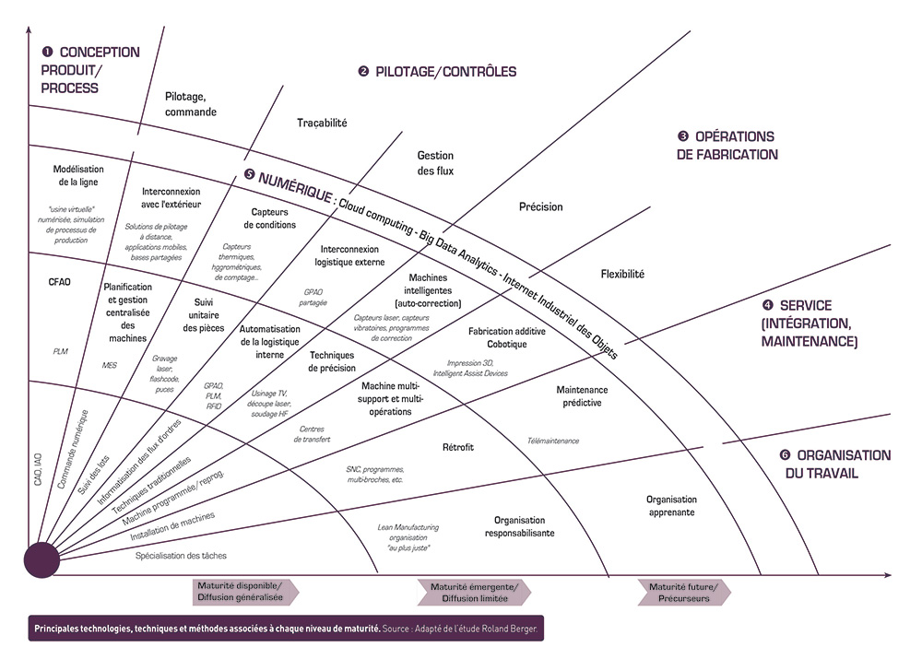

Slide 23
La formation : clé de la productivité et de l’emploi Cercle de connaissances, d’expériences et de résolutions de problèmes

Slide 24
L’importance de l’économie industrielle: les technologies innovantes créent la demande

Slide 25
Des questions restent bien entendu en suspens..
Comment évolueront nos «métiers» demain ?
Que deviennent les métiers de la conception, de la maintenance, de la conduite de ligne..?
Quand et comment revoir nos formations initiales ? Formation des femmes et des hommes tout au long de la vie (c’est déjà une question pour today!)
À quel âge doit-on commencer l’initiation aux outils numériques?
Comment doit-on communiquer vers le grand public sur toutes ces questions ?

Slide 26
En résumé.. Swissengineering, partie prenante dans l’industrie 4.0 avec :
Une vision globale sur le territoire Romand, vers la Suisse, l’Europe et l’International
Une stratégie basée sur l’innovation de nos membres et partenaires, et à l’écoute des tendances
Une participation accrue aux groupes de réflexion dans les domaines des nouvelles technologies
Des partenariats avec les industriels présents en Romandie
Des actions avec les acteurs de la formation Romands pour mieux servir nos membres avec des séminaires adaptés et innovants

Slide 27
Merci de votre attention Yvette.ramos@swissengineering-ge.ch

